Slide 1

ACADEMIA DE SERVICIOS 2026
“El benchmark me mostró el mundo; yo descubrí quién soy en él”

Slide 2

2
“Hace 6 años iniciamos un camino enfocado en construir Excelencia Comercial, con orientación a resultados, mejora continua y trabajo colaborativo. En este período enfrentamos la pandemia, acompañamos la recuperación operacional del aeropuerto —alcanzando cerca del 60% de la operación en un primer año y 85% en el segundo— y contribuimos a recuperar cerca de 400 empleos.
En paralelo, impulsamos proyectos, estudios, certificaciones e iniciativas que fortalecieron el desempeño comercial y reputacional del aeropuerto. Entre los hitos, destacan el avance hacia un estándar comercial de 4 estrellas en Skytrax desde el 2023, el ingreso al Top 100 mundial en 2025, los reconocimientos Best Airport Staff in South America 2025 y 2026, apalancado en los resultados Mystery Shopper y certificaciones de calidad y servicio en 2024 y 2025”

Slide 3
3
¿Te cuento una historia?

Slide 4

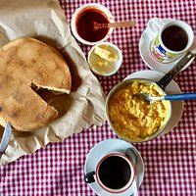
¿Cuántos de ustedes han soñado con ser
dueños de su propio negocio?
Independencia
Ser el dueño de tu futuro
Control
No depender de nadie
Libertad
La reglas las pones tu
El sueño se hace realidad…

Slide 5
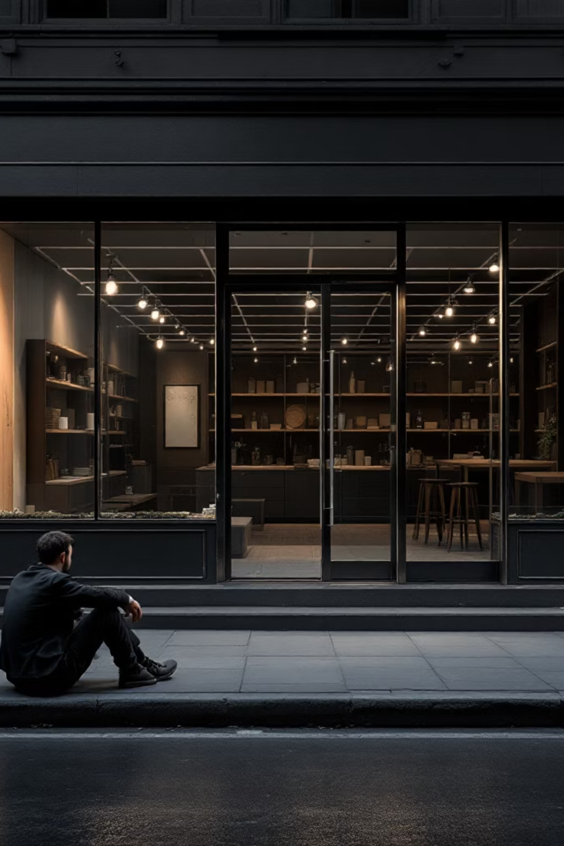
La derrota y el punto de inflexión
Autoestima
Era realmente capaz?
Desorientación
Pérdida de foco
Desordenado pues!
Yo lo he visto y le va bien en las empresas
Descubra para que es bueno!
El consejo que me cambia la vida…
"La suerte es donde confluyen la preparación y la oportunidad“— Marian Rojas
…

Slide 6
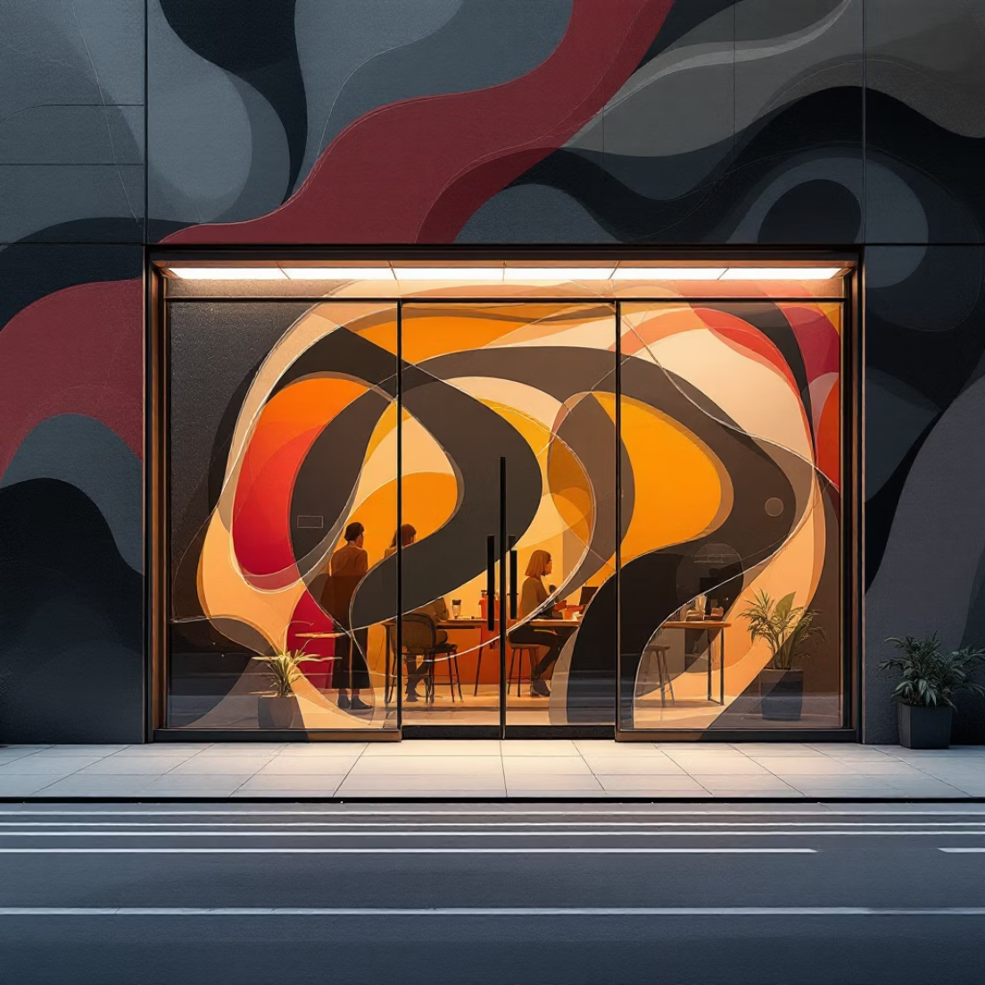
El benchmark te abre al mundo
Conoce tu mundo
No siempre es viajar. A veces una charla, una historia, una foto te abre estándares posibles.
Prepárate
Capacitaciones, foros, haz que explote tu mente.
Acciona ideas
Parte por conocerte a ti mismo.
"El conocimiento y la habilidad suman, pero la actitud multiplica." — Víctor Küppers

Slide 7
7
¿Compartamos ideas?

Slide 8
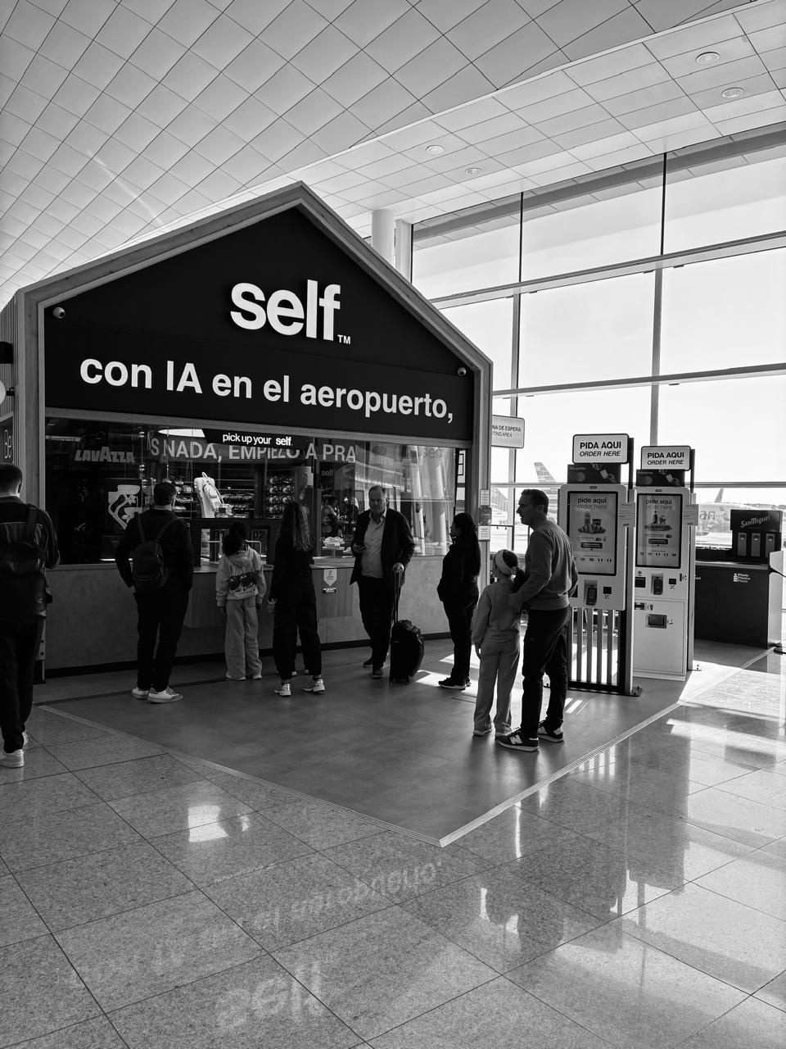
SELF
SELF es una iniciativa de Areas en Barcelona-El Prat que une IA, robótica y pedido digital para transformar la experiencia de consumo en el aeropuerto. Su valor se expresa en tres ejes: una experiencia de cliente con efecto WOW, una operación más eficiente gracias a la integración humano-robot, y una propuesta que agrega confort, sostenibilidad y visibilidad a la oferta comercial.
Tres ejes del proyecto:
Experiencia cliente: Genera un efecto sorpresa real y hace más memorable la espera del pasajero.
Eficiencia operativa: Integra trabajo humano y robótico para acelerar el servicio y optimizar la operación.
Valor ampliado: Suma confort, sostenibilidad y una propuesta premium Grab & Go, proyectando una innovación visible y escalable.

Slide 9
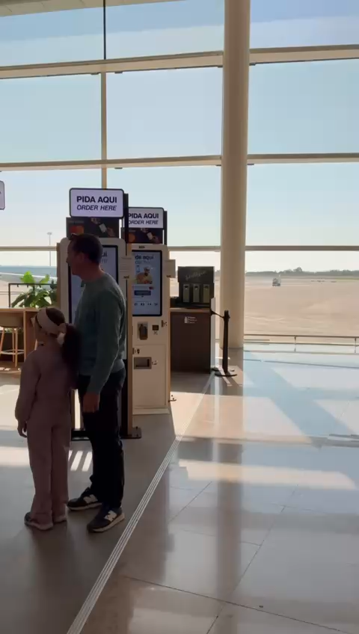
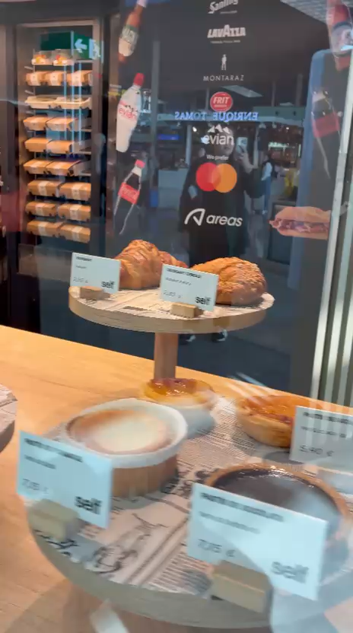
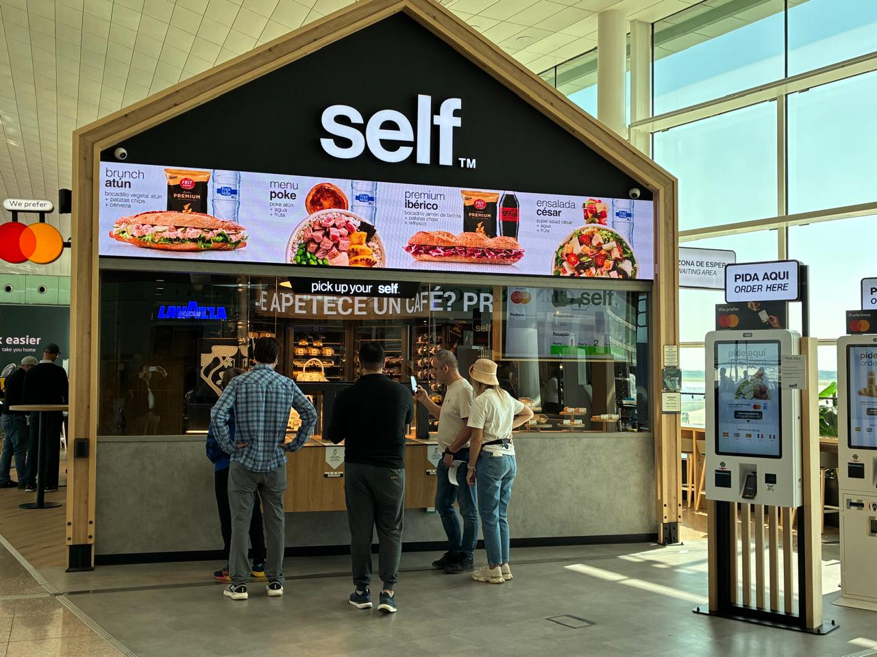
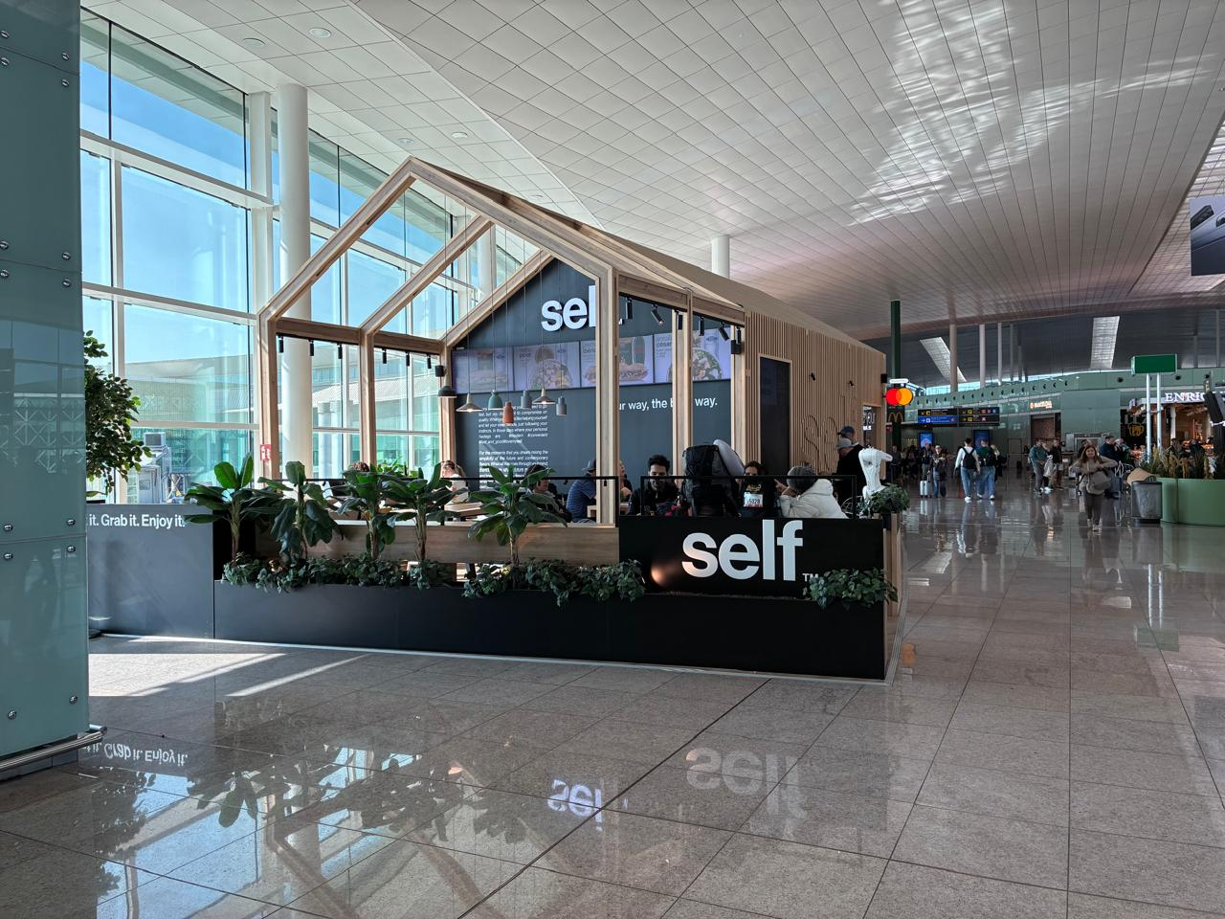

Slide 10

Charla: Evolution and Trends of Quick Service Restaurants
¿De qué trató?
Analizó cómo evoluciona el consumo foodservice fuera del hogar en Europa y cómo distintos formatos compiten hoy por las mismas ocasiones de consumo.
Ideas fuerza:
Crecen los formatos rápidos, convenientes y visibles.
El valor está en adaptarse a más momentos de consumo.
Las marcas que avanzan combinan precio, facilidad, comunicación e innovación.
El consumidor joven exige propuestas más segmentadas y relevantes.
Impacto para la audiencia.
Entrega una mirada clara sobre cómo crecer hoy: entender mejor al cliente, ampliar ocasiones de consumo y construir propuestas simples, atractivas y bien posicionadas.
Alimentaria
Feria internacional líder en alimentación, gastronomía, foodservice y hospitalidad, realizada en Barcelona como plataforma de tendencias, innovación y negocio para toda la cadena de valor.

Slide 11
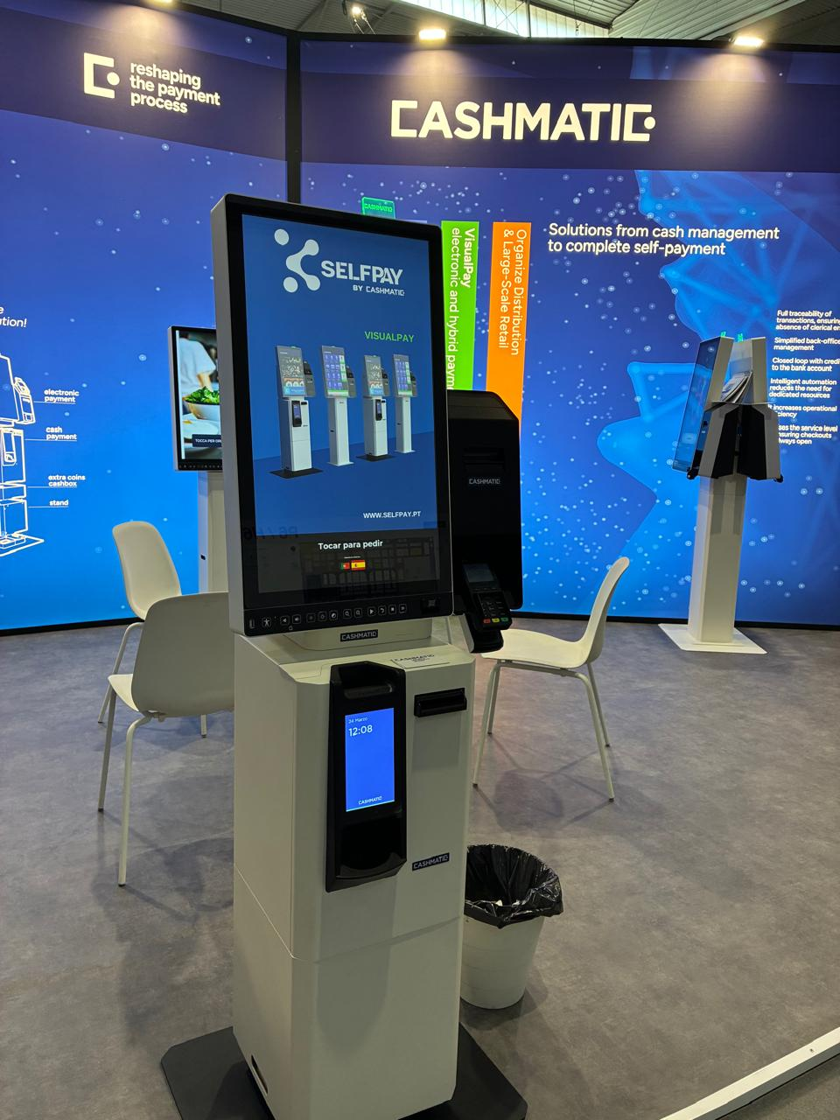
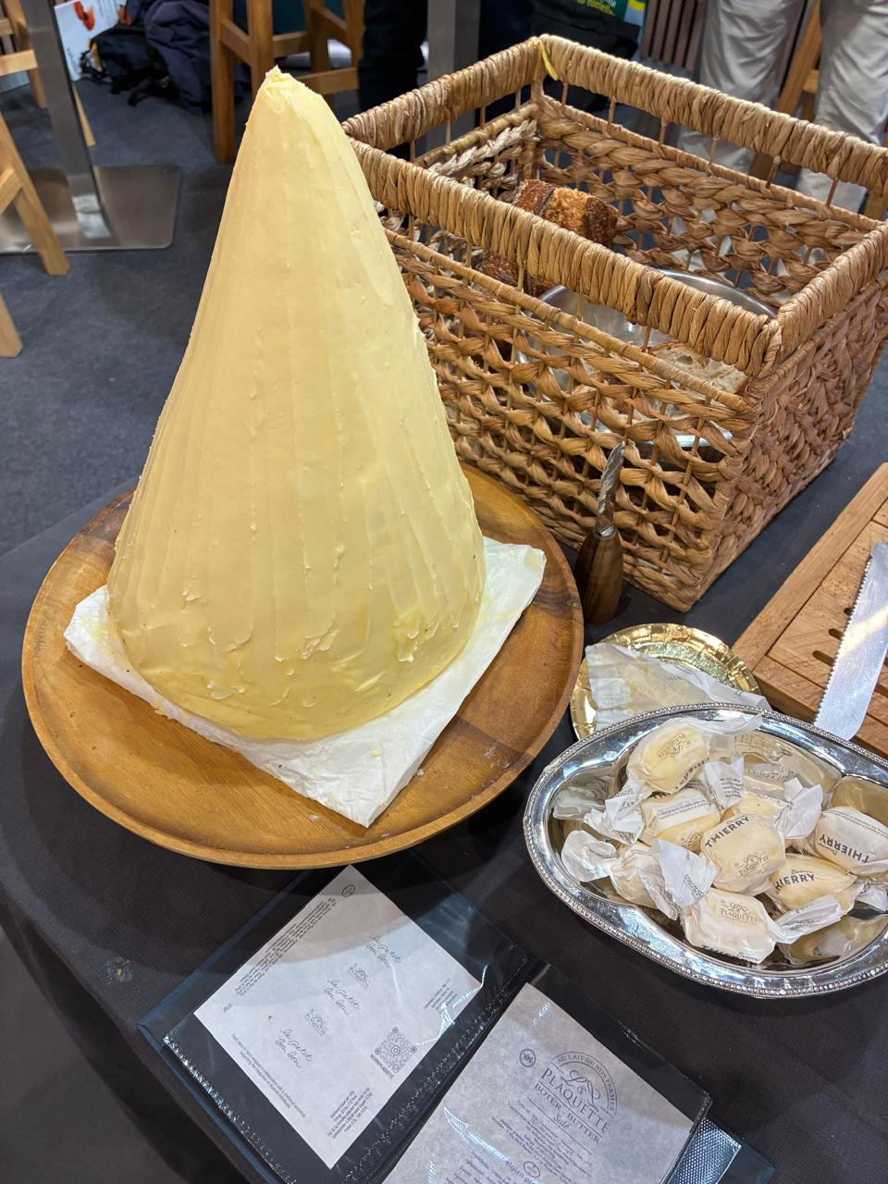
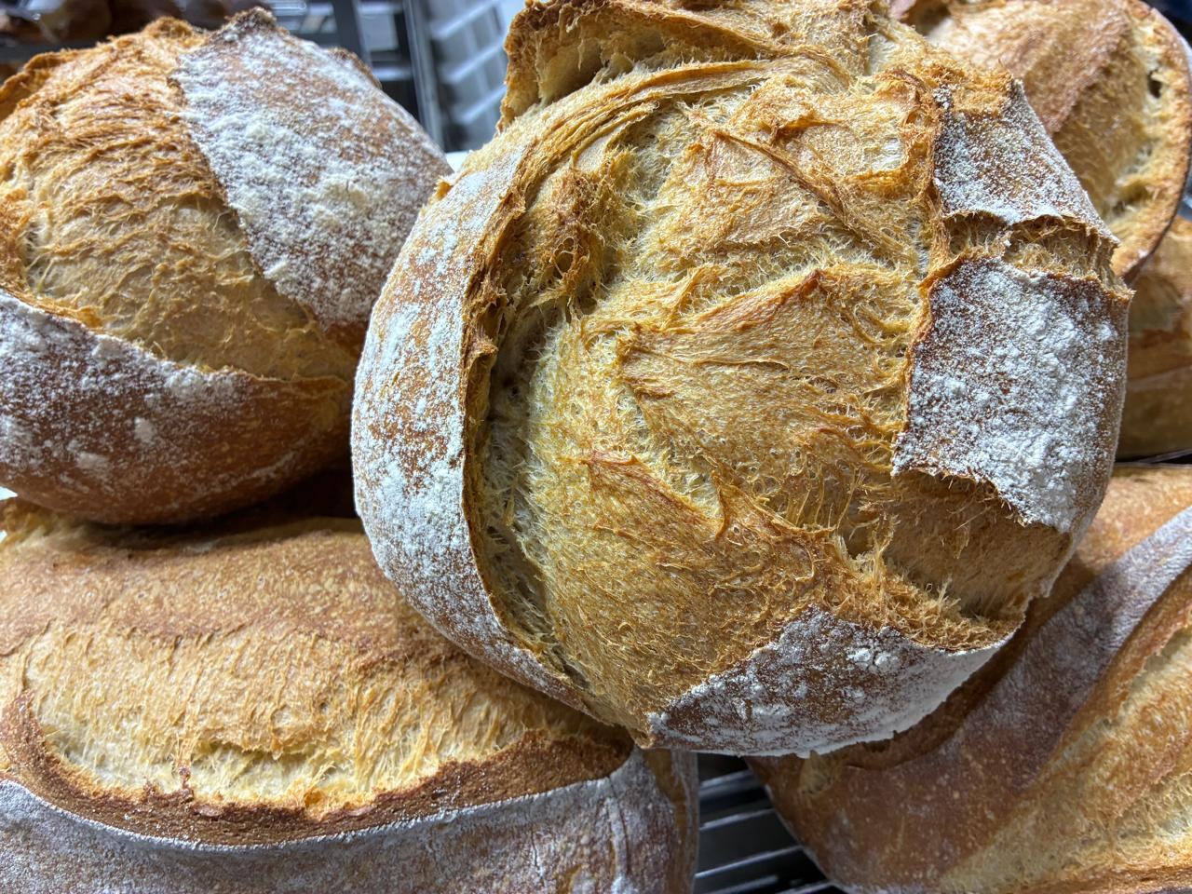
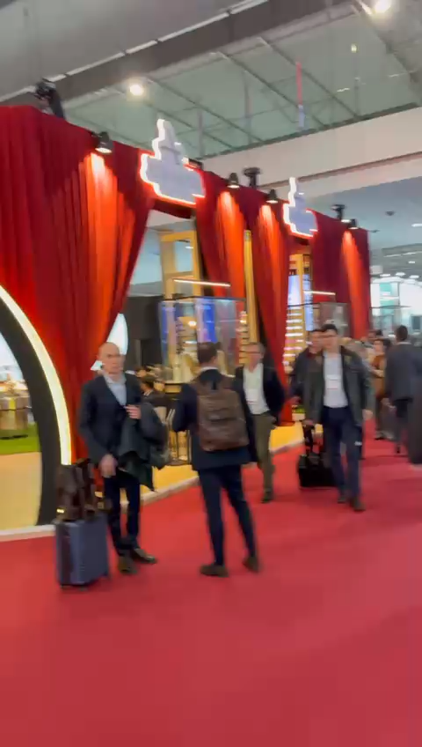
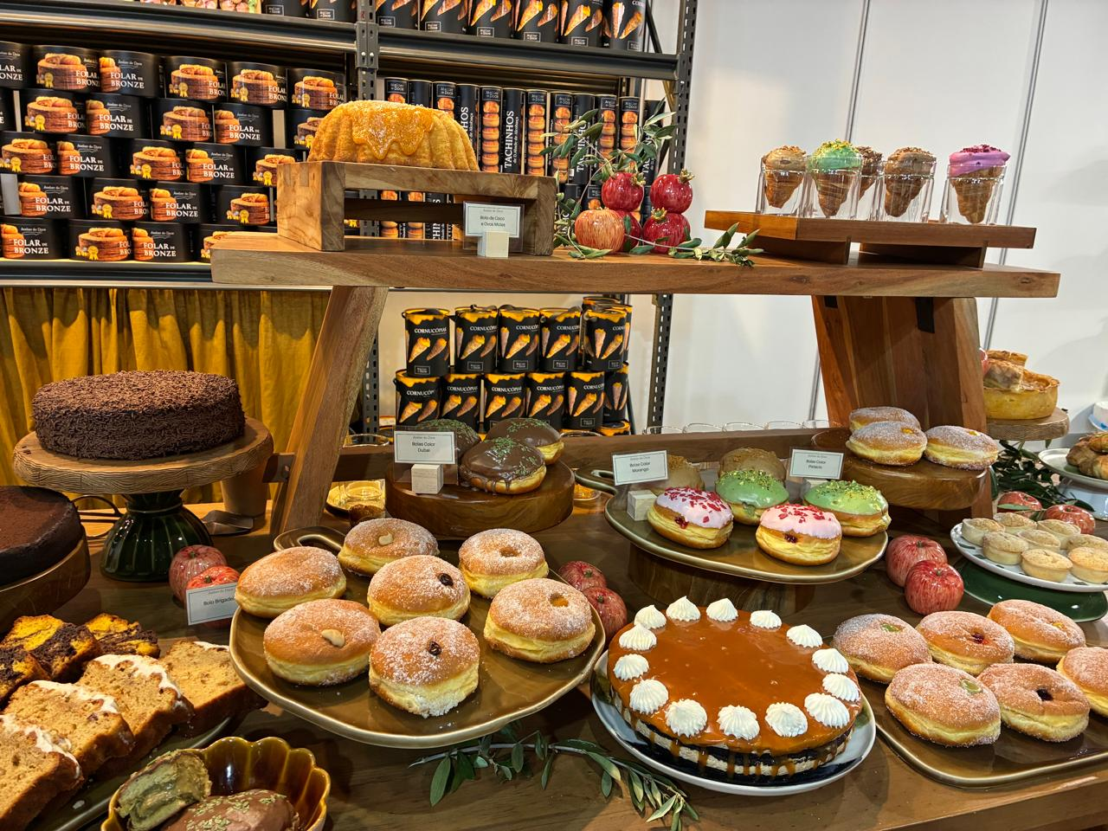
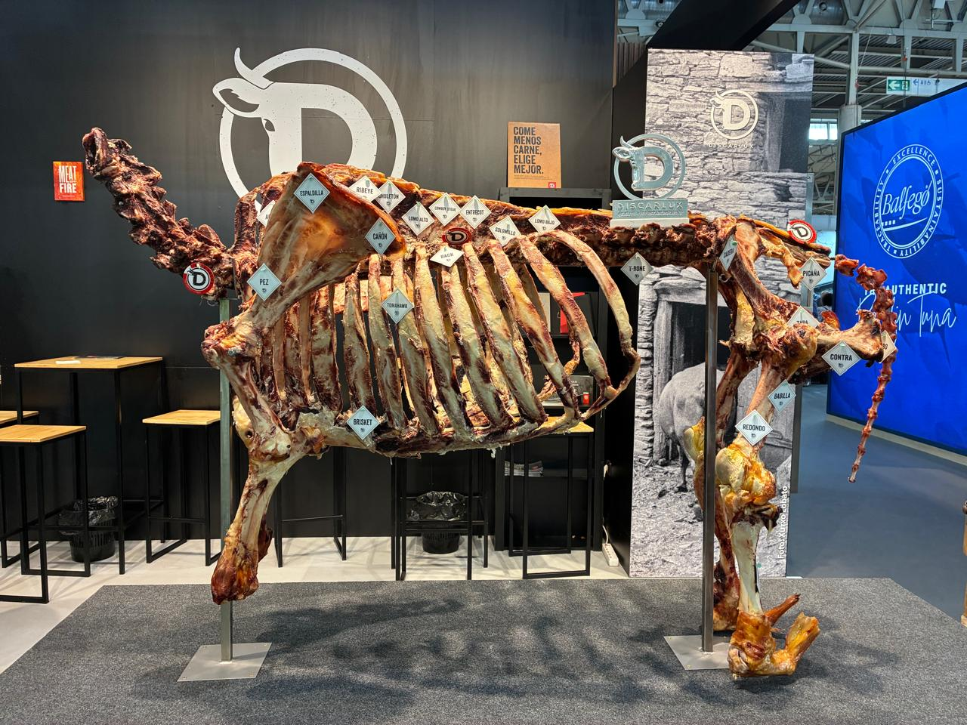
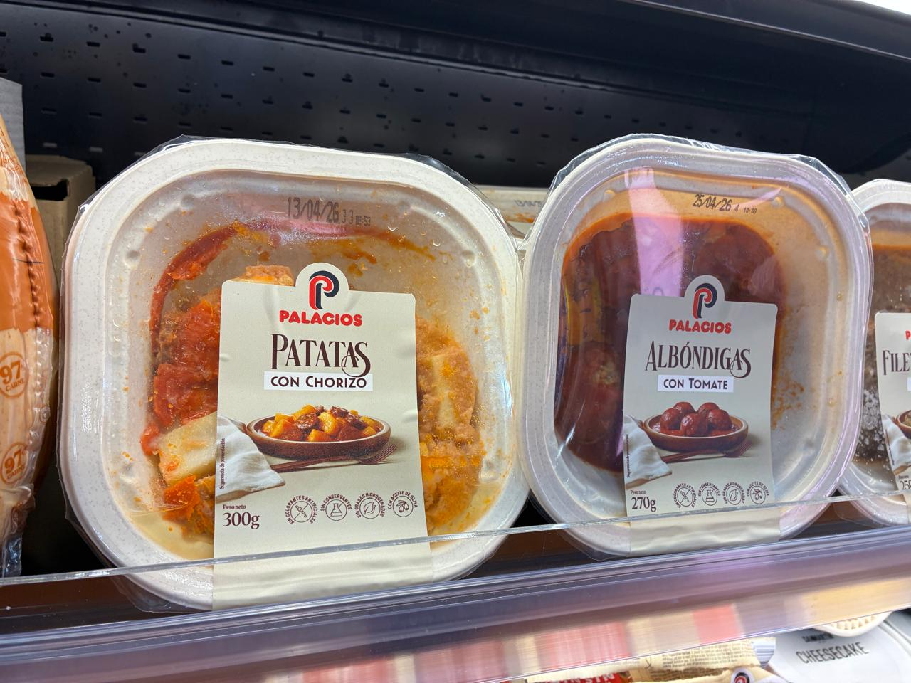

Slide 12

Moods (en simple) + ejemplo de tienda:
Fun (entretención): regalos / juguetes / souvenirs “para llevar algo ya”.
Curious (descubrir): productos locales / tienda “curada” (craft, gourmet, edición especial).
Active (energía y rapidez): grab&go / café rápido / comida para llevar “sin perder tiempo”.
Peaceful (calma y pausa): té o cafetería tranquila / dulces “para bajar revoluciones”. Plaza + recorrido continuo (walk-through).
Qué significa: la oferta aparece natural; mejora experiencia y ventas sin presión. Identidad local visible. Qué significa: el pasajero siente “esto es Kansai/Japón” y el equipo trabaja con más orgullo.
KANSAI AIRPORTS “Design by Mood”
KIX T1: El terminal se diseña para que el pasajero elija cómo vivir la espera (mood)… y eso facilita el servicio.
Flujo más simple igual a menos estrés. Qué significa: menos confusión, menos reclamos y menos “preguntas repetidas” en sala.
“Design by Mood”: 4 zonas por estado de ánimo.
Qué significa: El espacio guía sin explicar demasiado; comer, comprar o descansar se vuelve intuitivo.

Slide 13
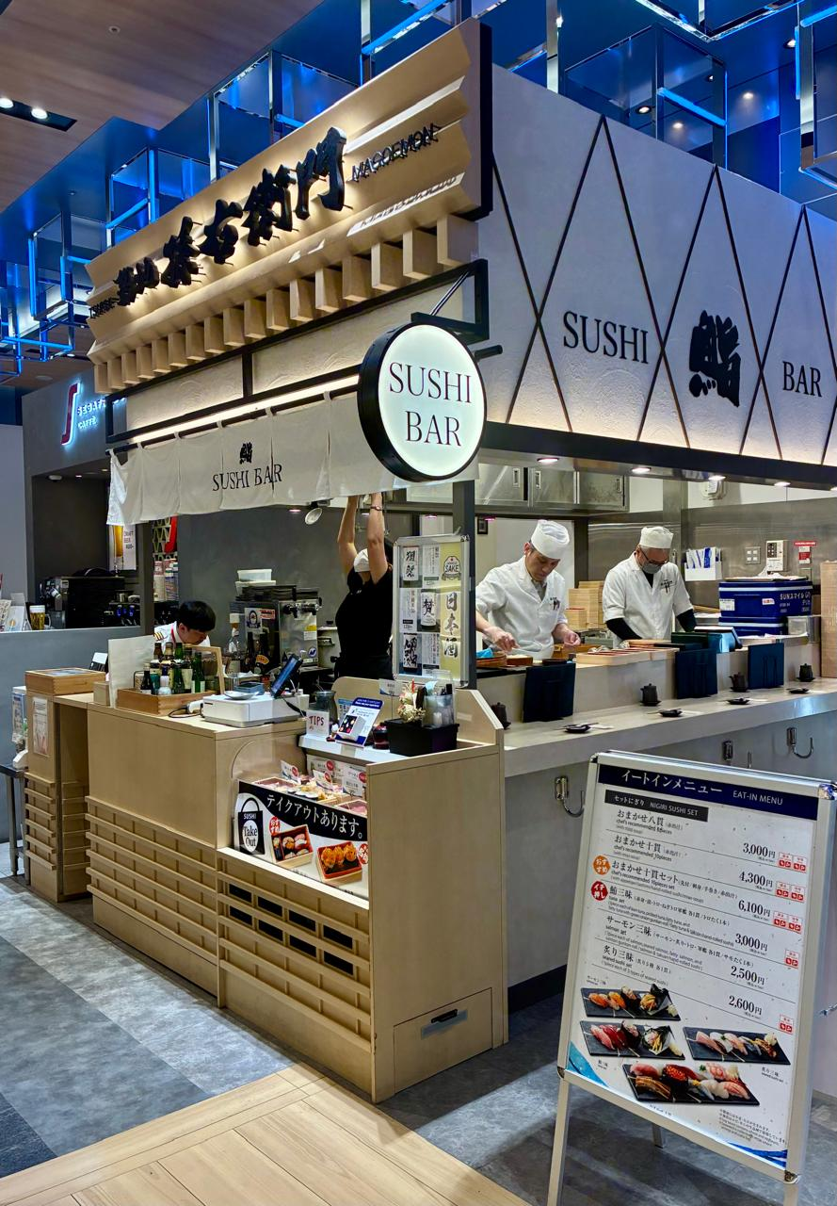
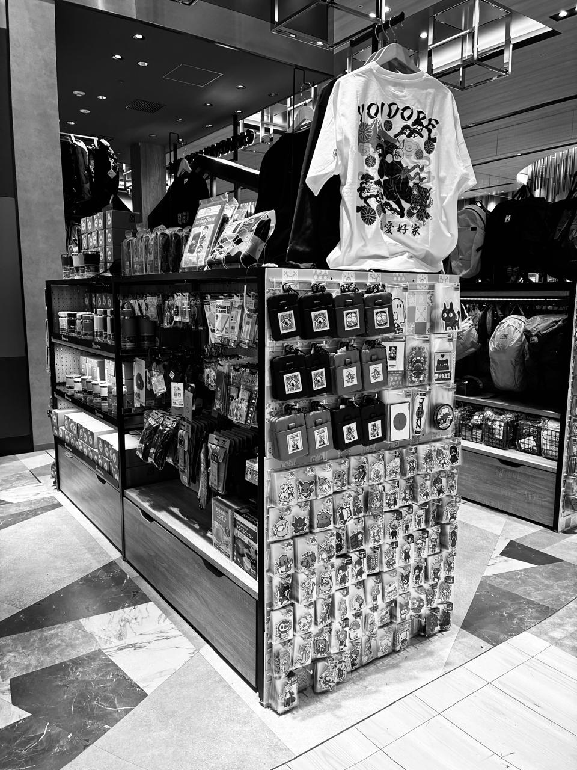
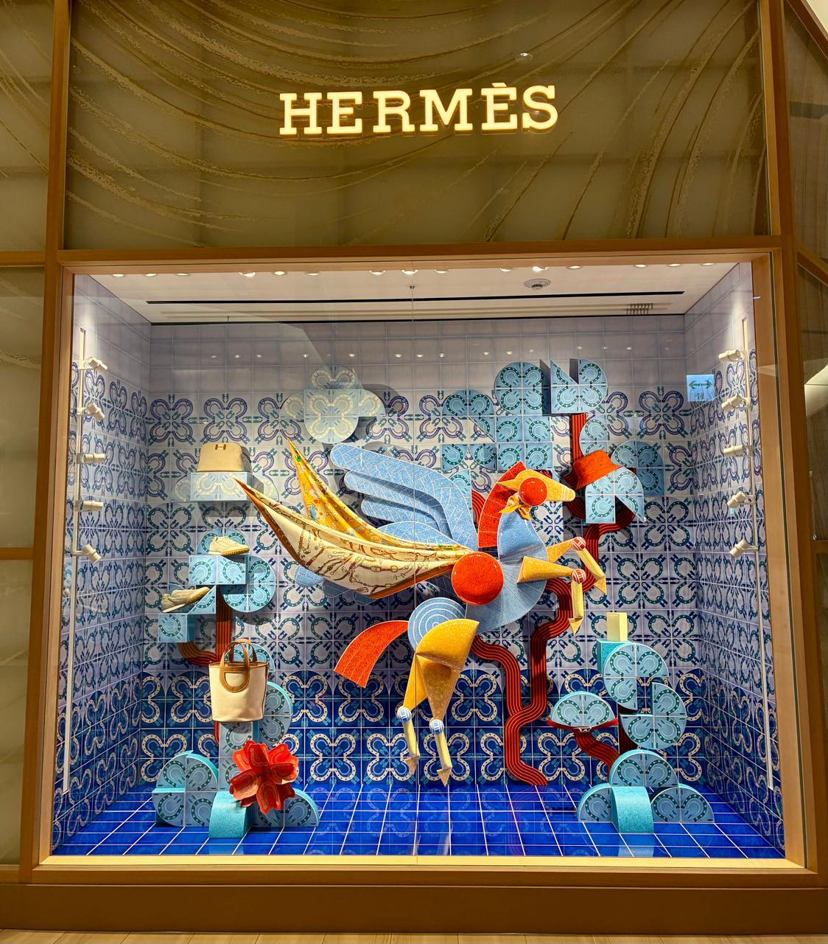
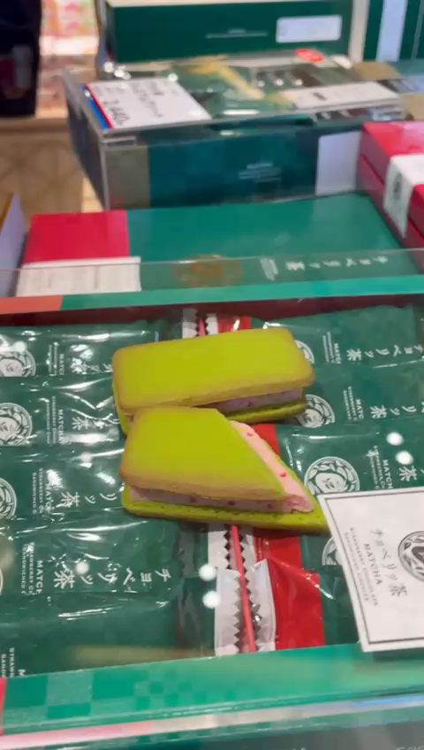
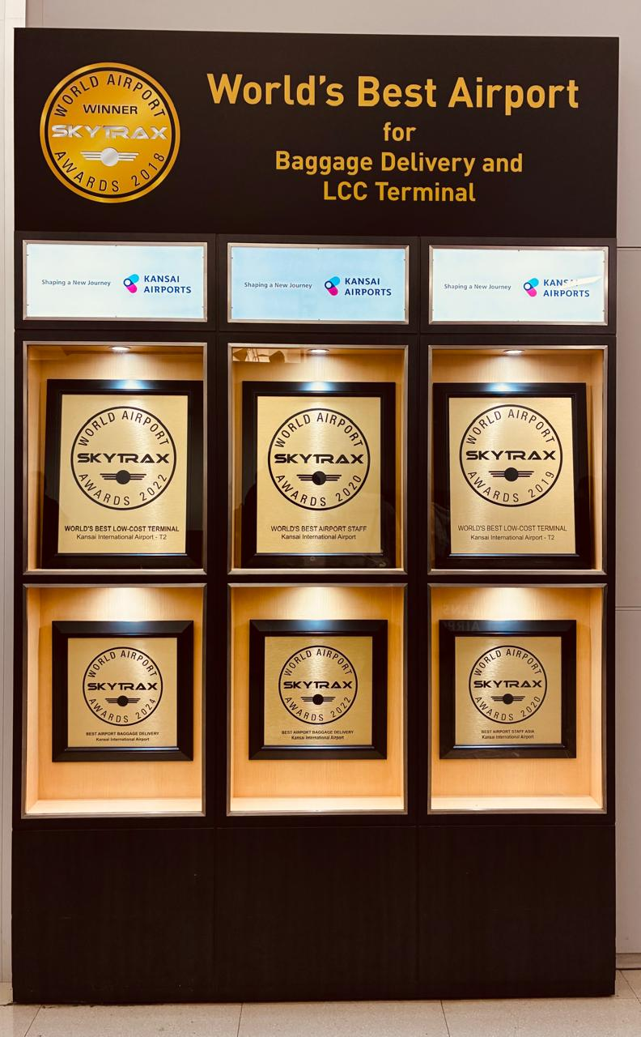
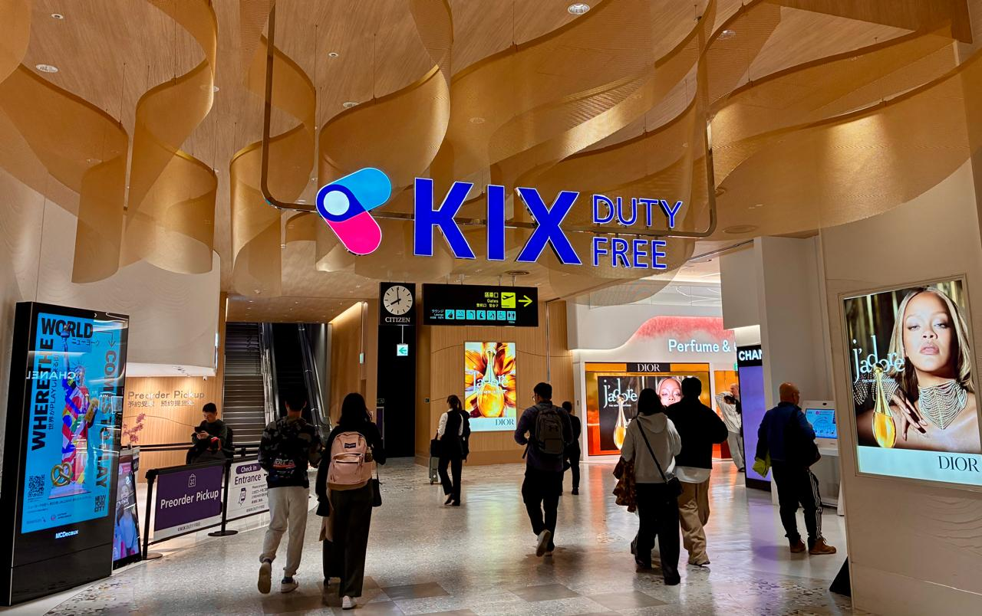

Slide 14
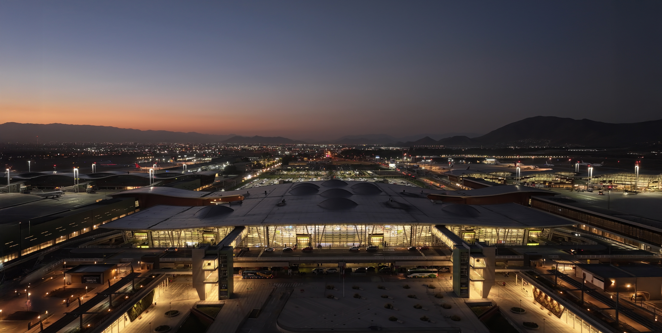
¿Quién me entrego el mejor consejo?

